Slide 1





Thứ ... ngày ... tháng ... năm ….

Slide 2

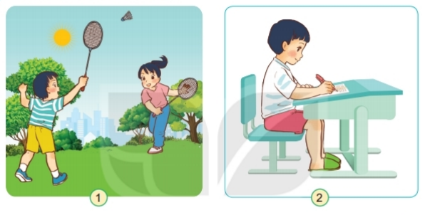
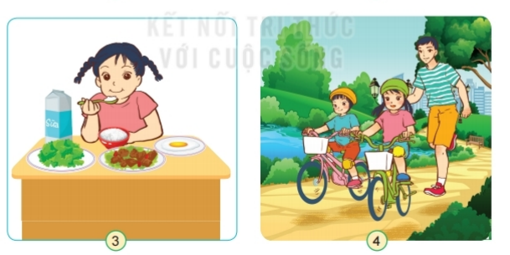
Quan sát hình dưới đây và nêu các việc làm cần thiết để chăm sóc, bảo vệ cơ quan vận động.

Slide 3

Chơi cầu lông, ăn uống đủ chất giúp cơ, xương, khớp phát triển chắc khỏe.
Ngồi học đúng tư thế giúp xương ngay ngắn, tránh bị cong vẹo cột sống.
Đi xe đạp có đồ bảo vệ giúp trách các chấn thương ở cơ quan vận động.

